Slide 1

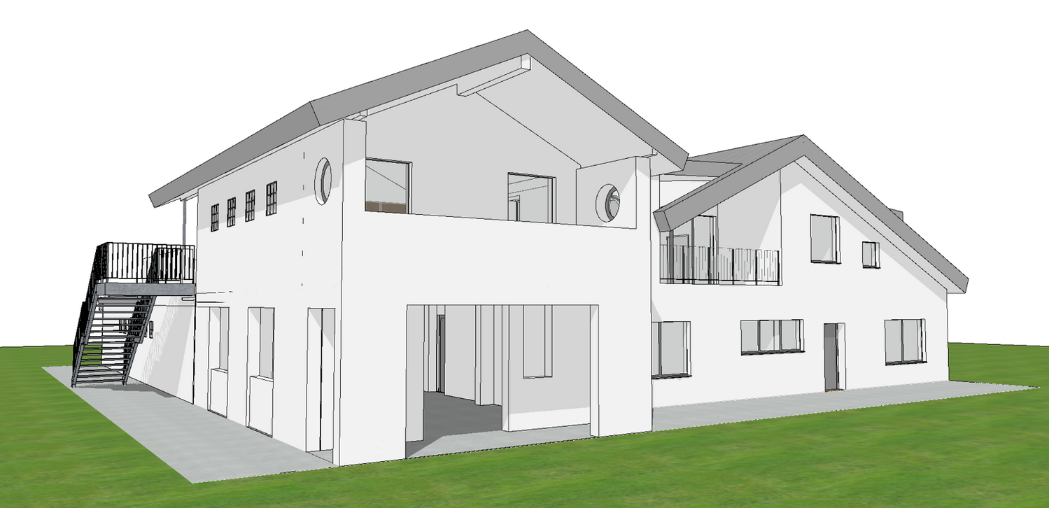
Atelier Eyecatcher Forum Misericordia
Gutachten Kunstsammlung Neugestaltung

Slide 2
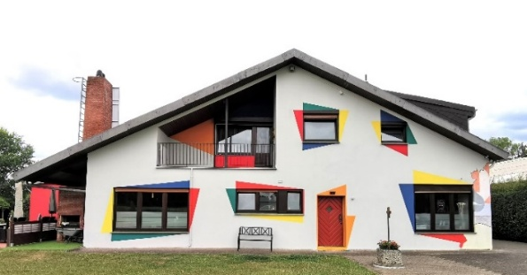
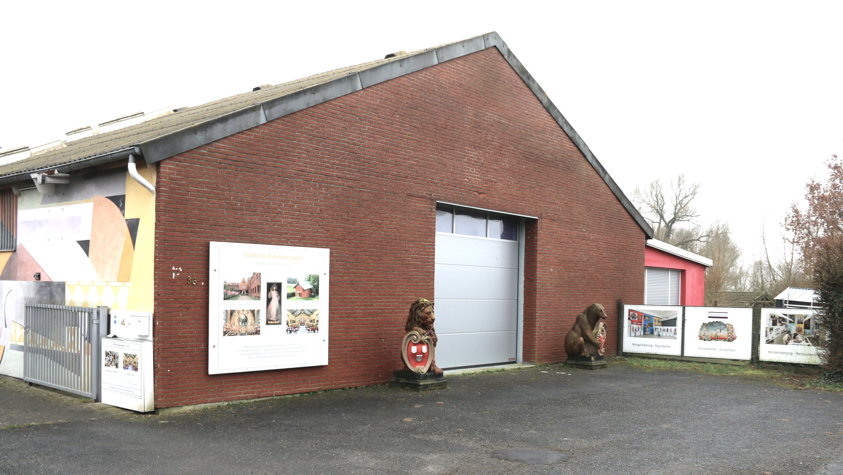
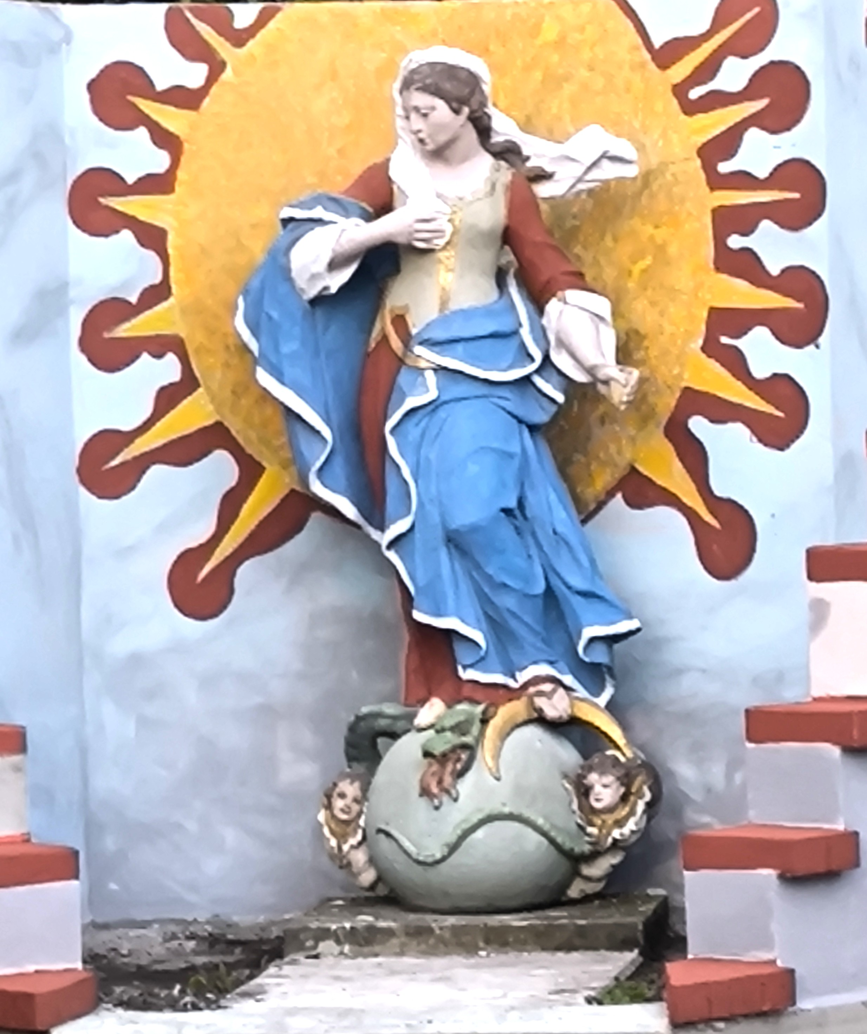
Einführung Geschichte Restaurierung Portfolio
Seit dem Jahre 2002 befindet sich in Marienloh die Einzelfirma Ochsenfarth mit Schwerpunkt Restaurierung und Denkmalpflege. Zur Jahreswende 2025/26 wurden die Restaurierungstätigkeiten an kirchlichen und privaten Objekten eingestellt.
Im Frühjahr 2026 konnte aber eine neue Tätigkeitspalette mit der Bezeichung Ochsenfarth Portfolio gegründet werden, die sich mit Kunstobjekten, Neugestaltungen und Gutachten beschäftigt sowie der Unterhaltung des Forum Misericordia.
Einfahrt Bücklerweg Bildstock Maria

Slide 3
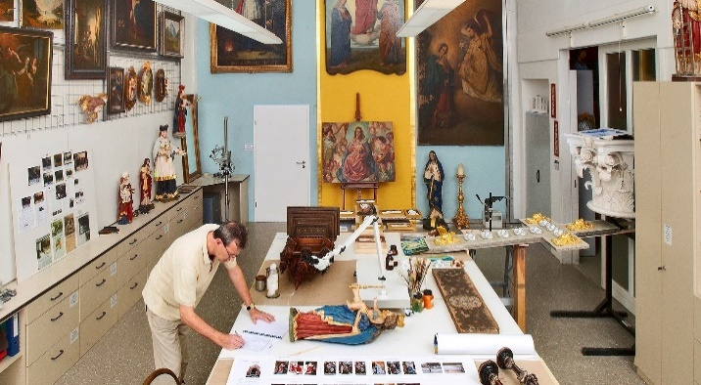
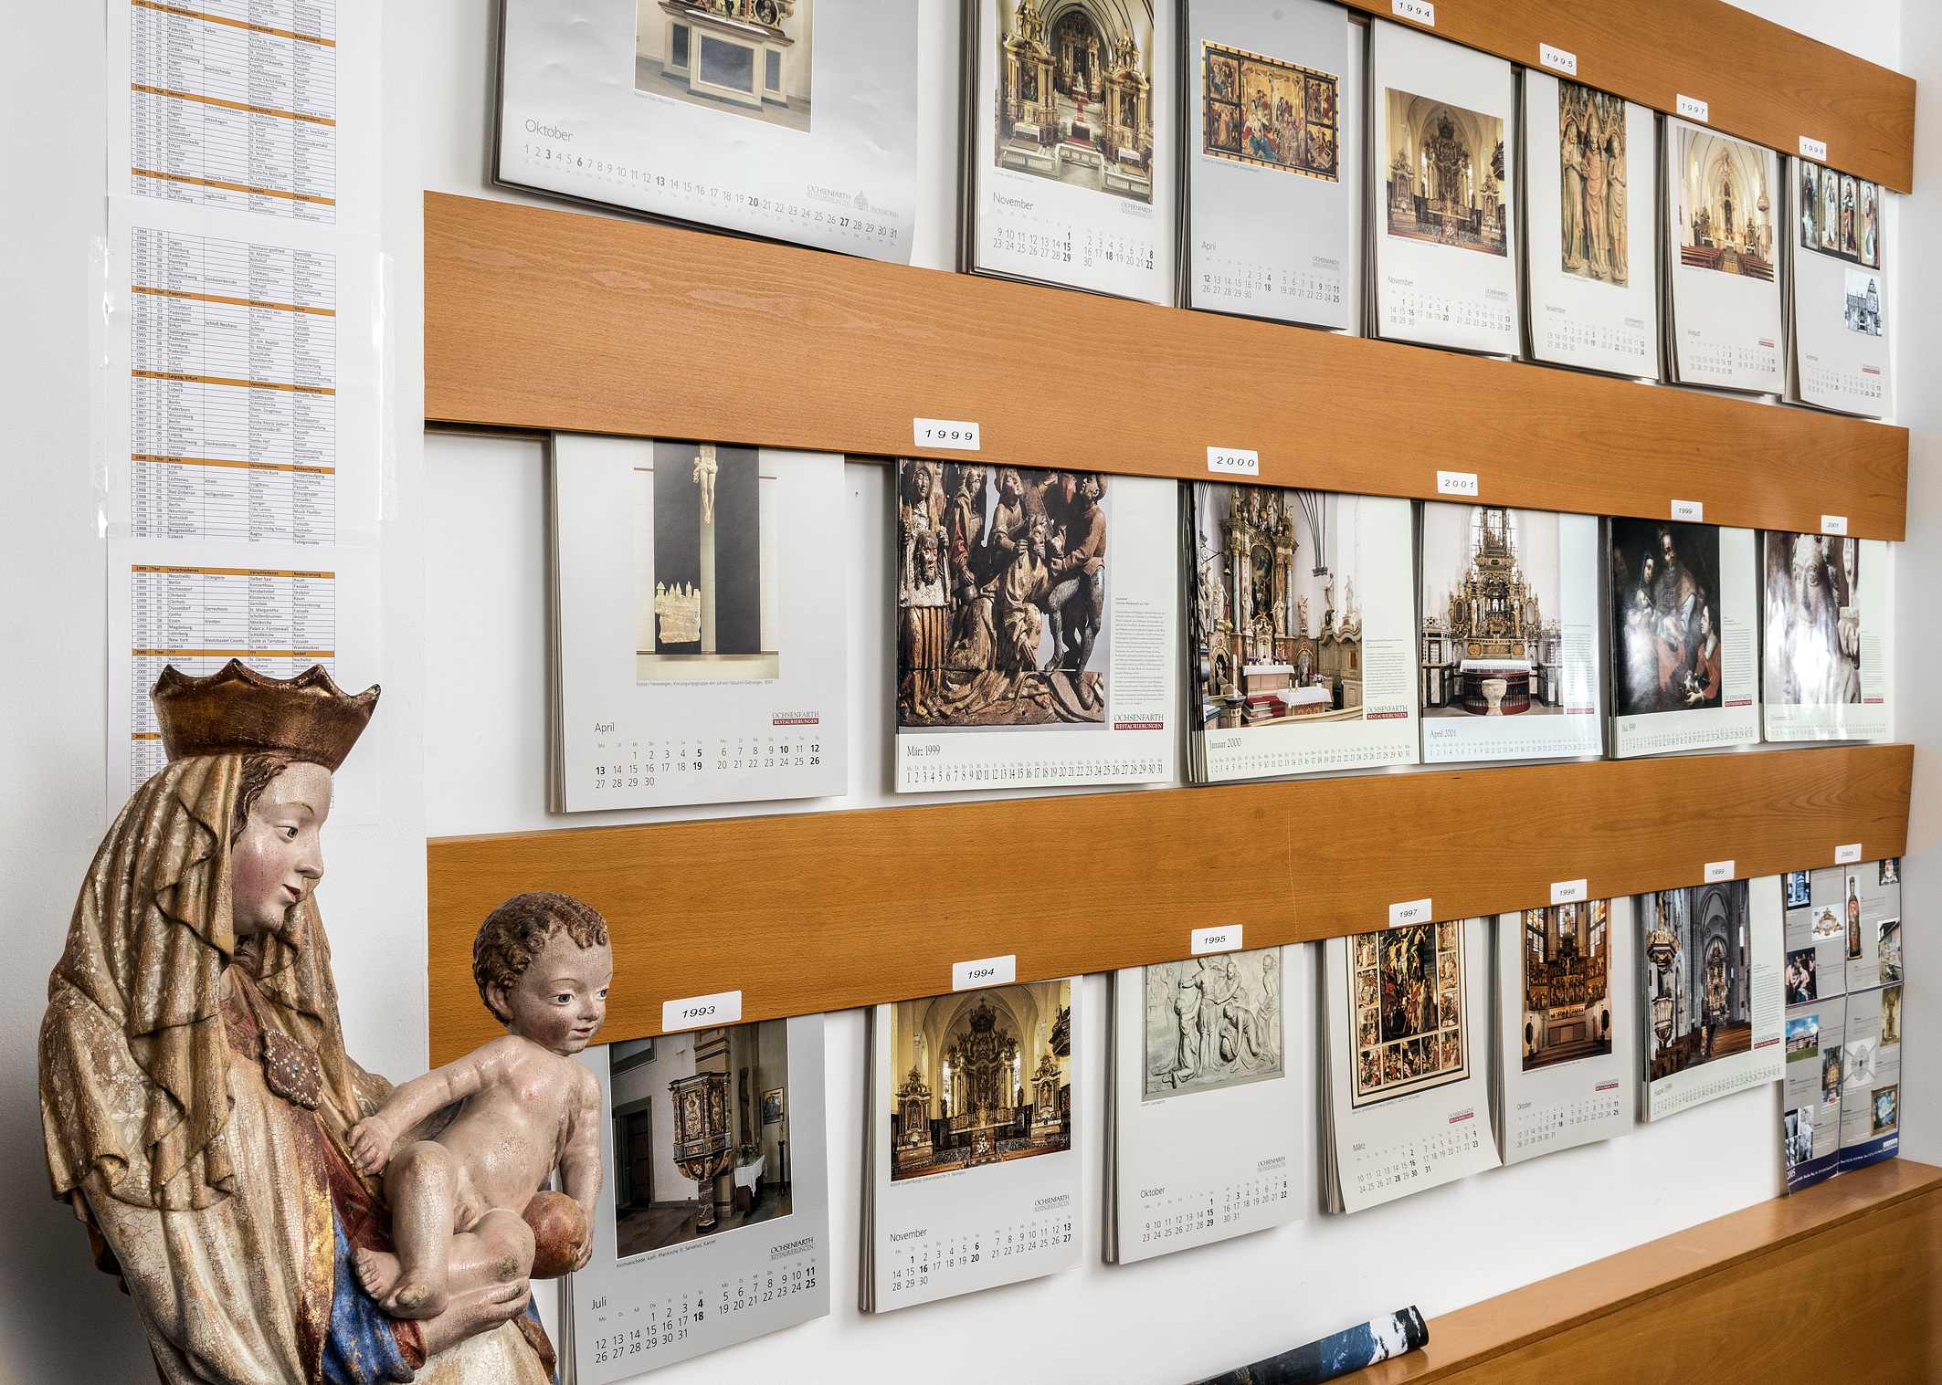
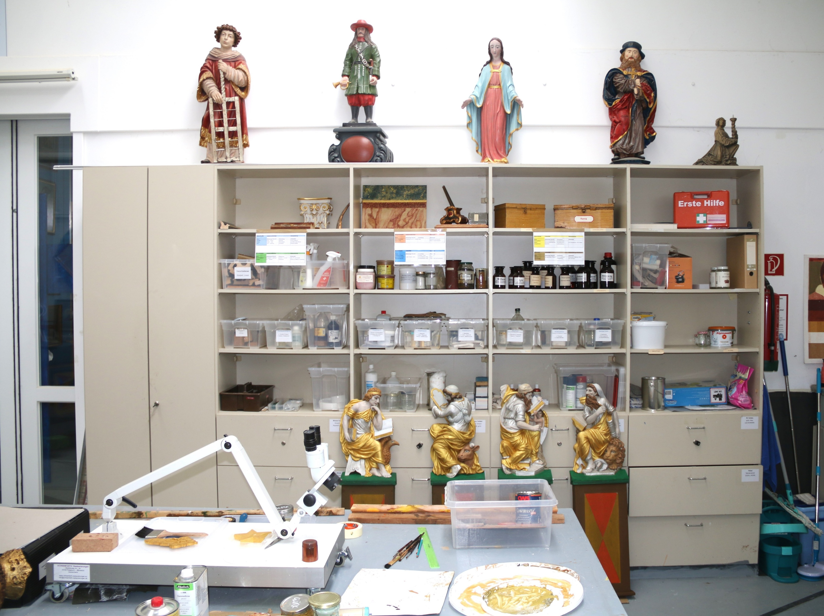
Atelier Gutachten Skulpturen Gemälde
Die praktischen Arbeiten an Kunstobjekten und sonstigen Inventarien werden in unserem Atelier durchgeführt. Dazu zählen vorwiegend die Skulpturen und Gemälden aus der eigenen Kunstsammlung, von denen ausgewählte Objekte zum Verkauf angeboten werden.
In Einzelfällen werden noch Sachverständigen - Gutachten erstellt, insbesondere dann, wenn unterschiedliche Auffassungen über ein Projekt zum Streit geführt haben und eine neutrale Beurteilung benötigt wird.
Dokumentation Materiallager

Slide 4
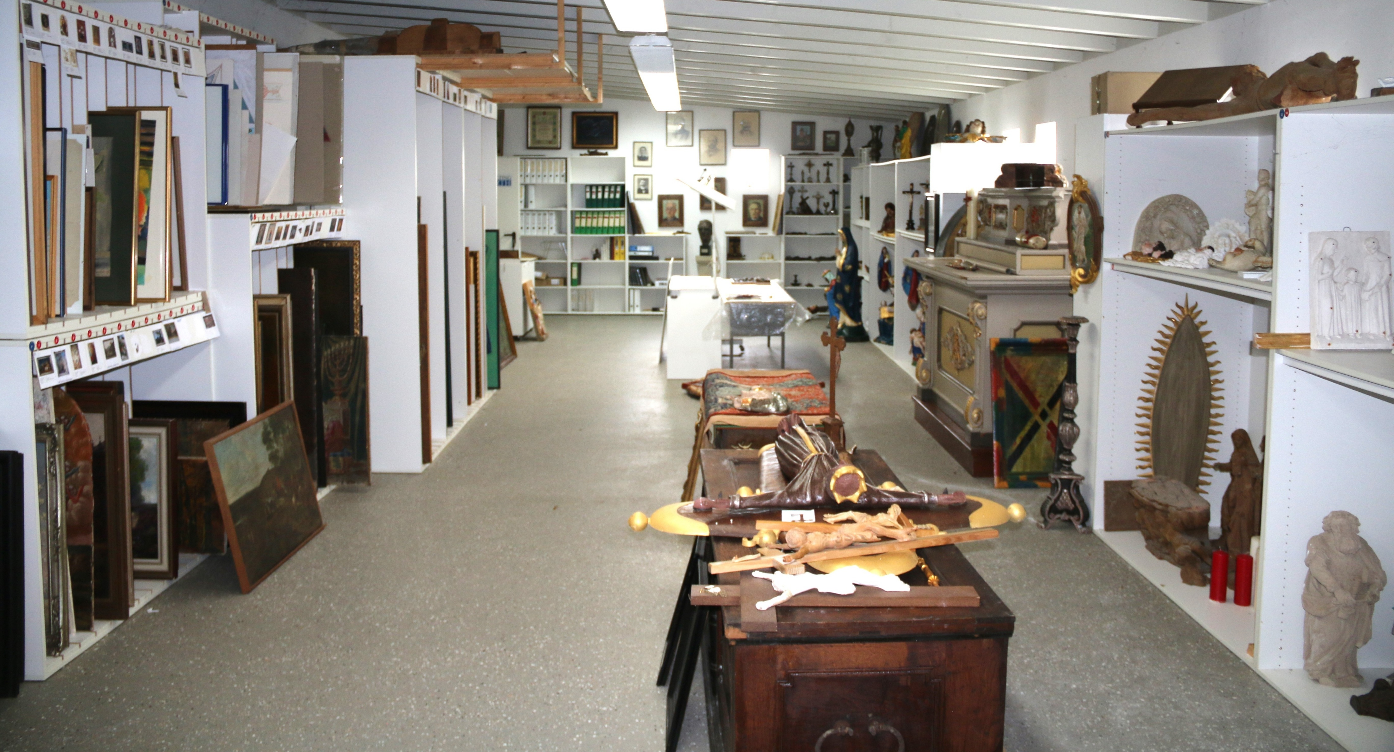
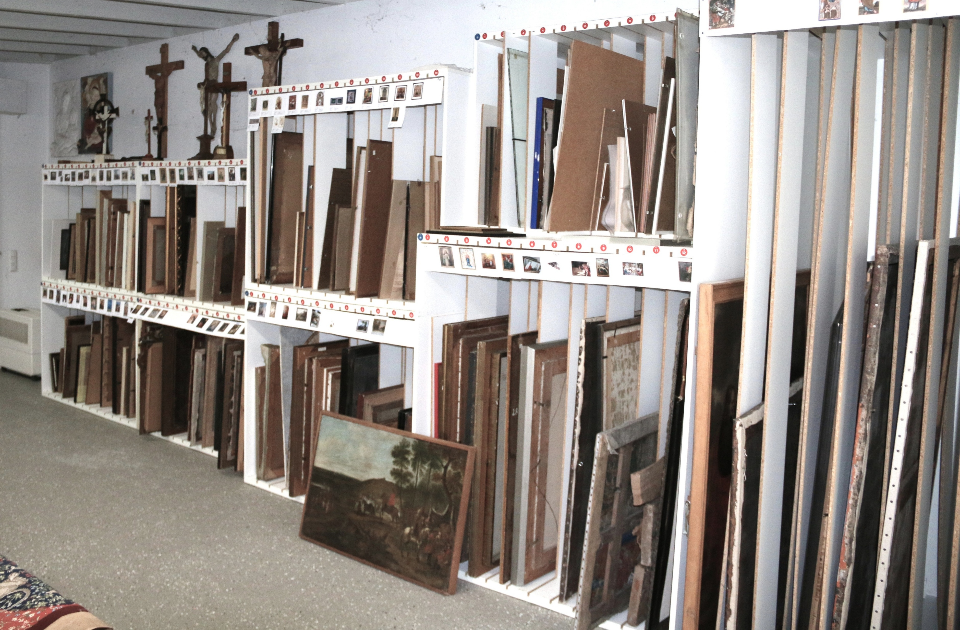
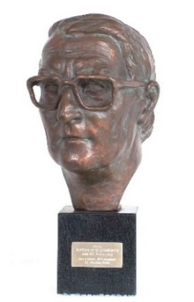
Kunstobjekte Lexikon Sammler Depot
Die Kunstsammlung mit Skulpturen, Gemälden, Graphiken und Metallkunst wurde zunächst von Anton Ochsenfarth aufgebaut. Dieser legte besonderen Wert auf die Publizierung heimischer Künstler (u.a. Bürger, Hunstiger, Sehrbrock, Weitzner, Wegener, etc.) indem er diese im Paderborner Künstlerlexikon veröffentlichte.
Nach seinem Tod (2004) wurde die Sammlung von seinem Sohn Robert Ochsenfarth um zahlreiche Objekte erweitert sowie mit modernen Objekten ergänzt, deren Großteil sich im Kunstdepot Marienloh befindet.
Depot Skulpturen Gemälde Sammler

Slide 5
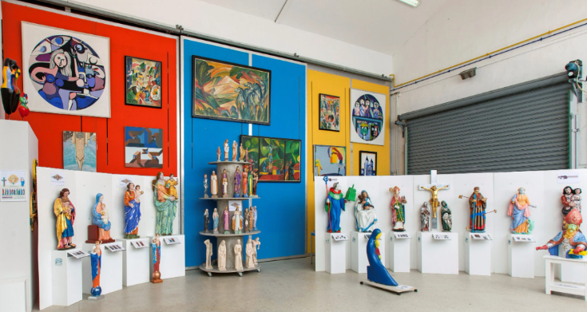
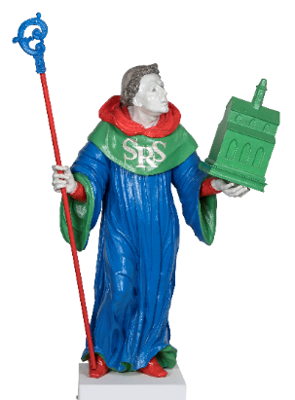
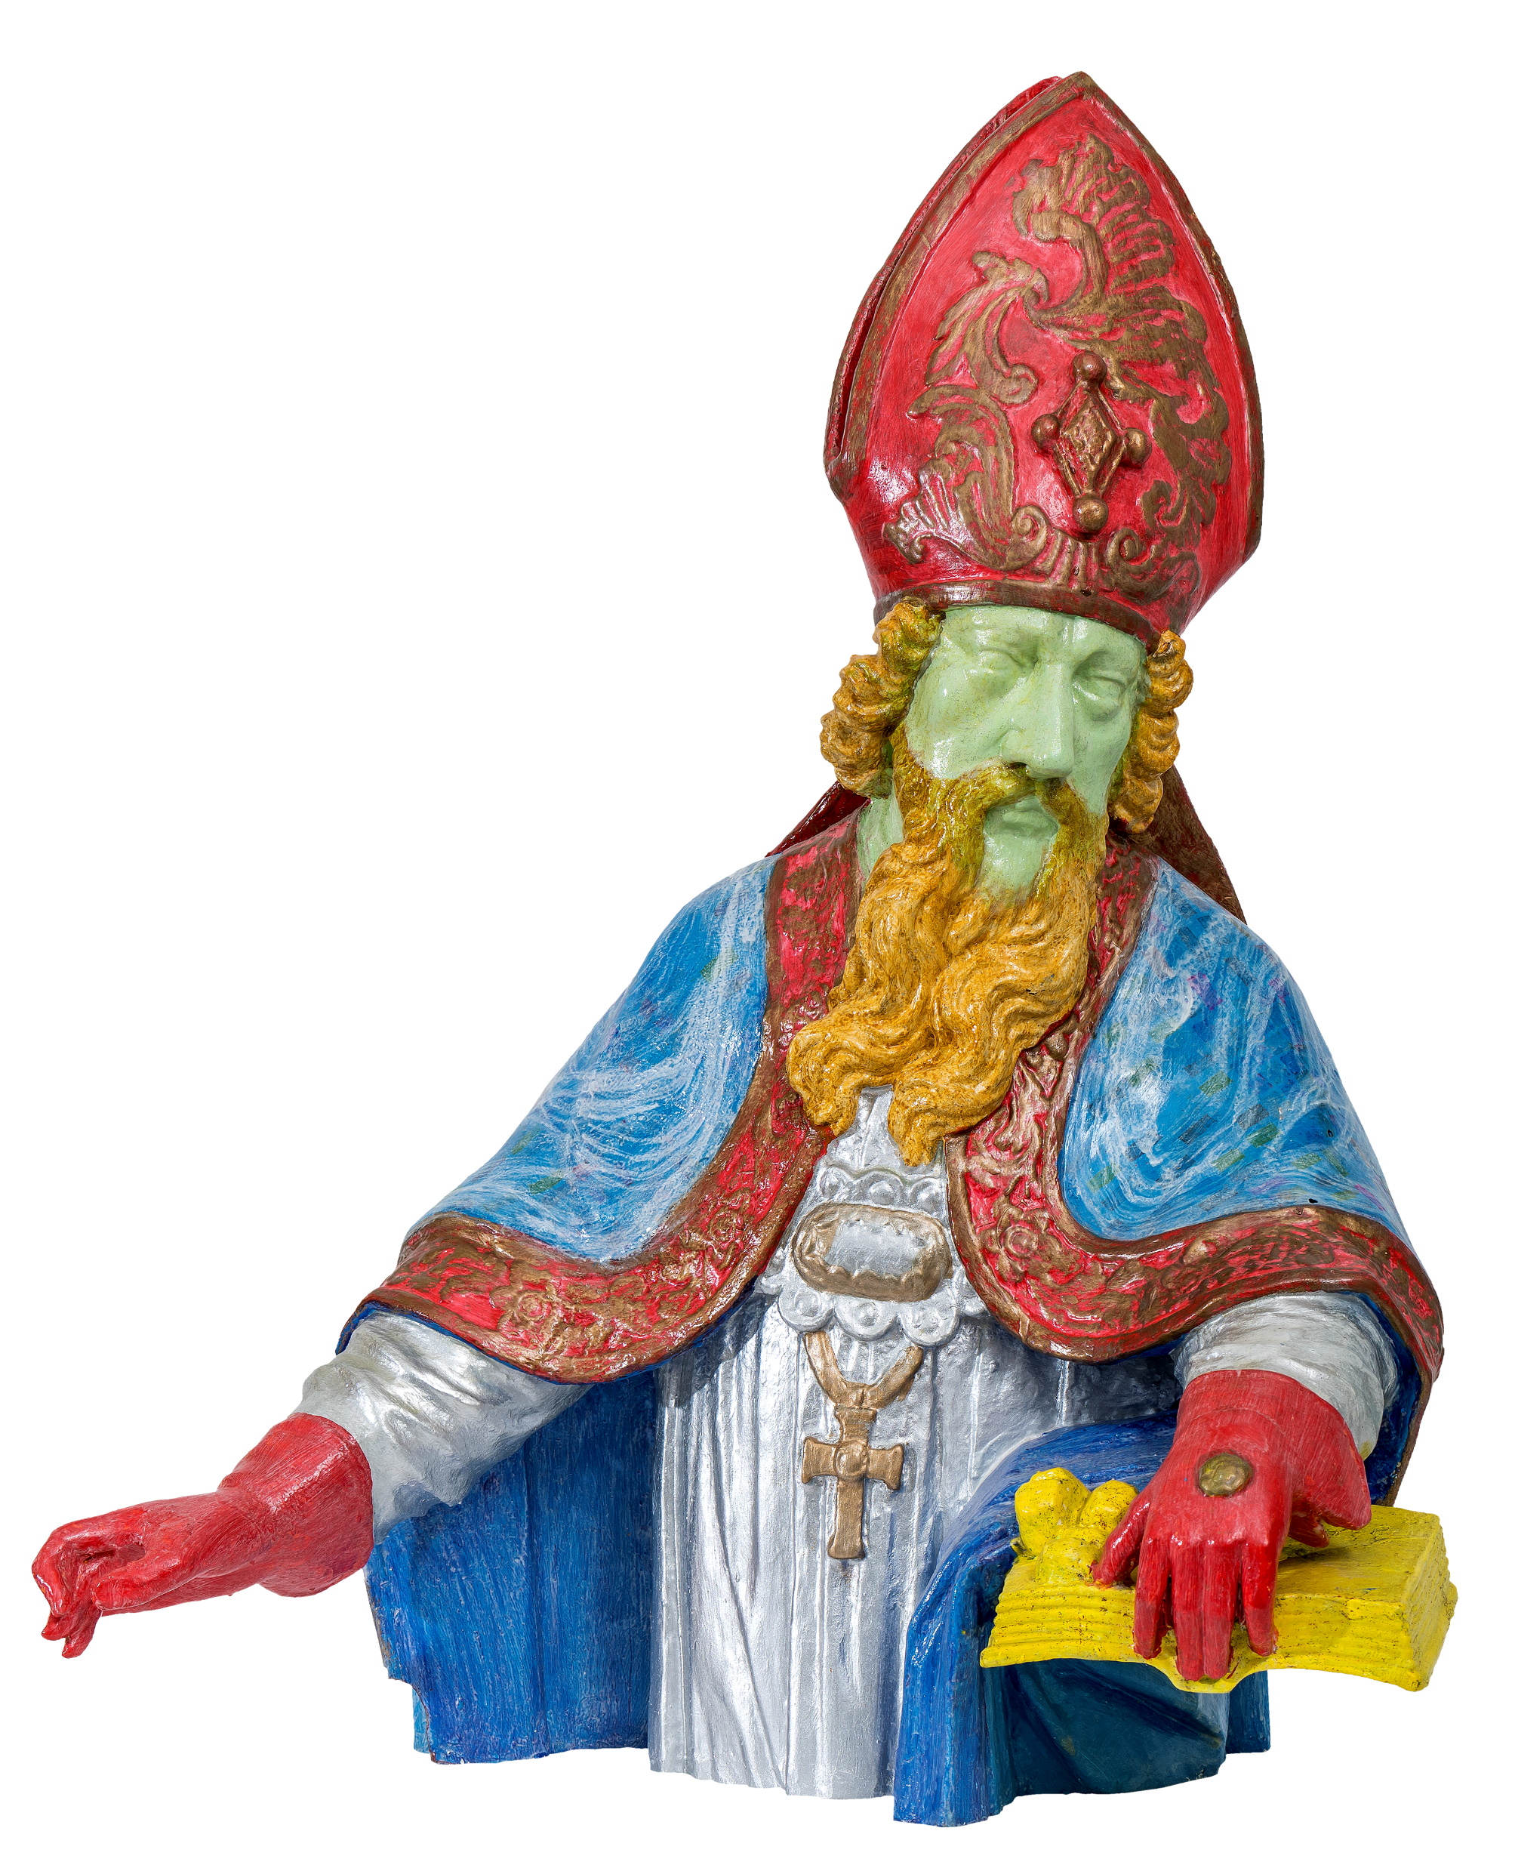
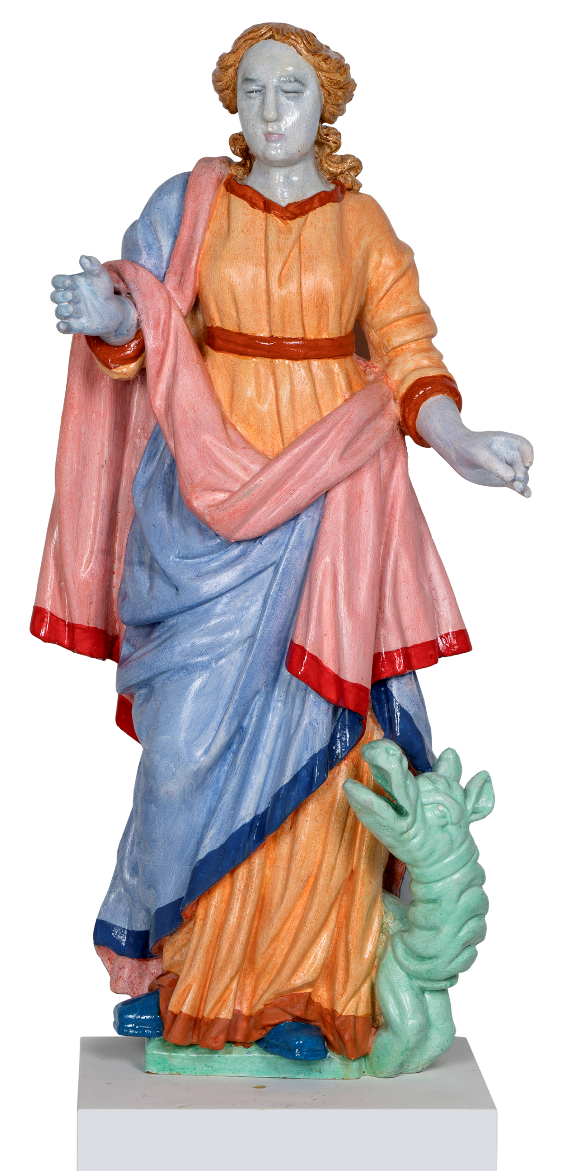
Ausstellung Modern Eyecatcher Kopien
Die moderne Ausstellung in der großen Werkhalle zeigt Skulpturen und Gemälde die neugestaltet wurden. Dadurch wurden die expressiv gestalteten Skulpturen zu Eyecatchern. Darunter der Hl. Robert als Supermann mit de weltweit höchsten Wiedererkennungswert.
Die Gemäldekopien weltbekannter Künstler (u.a. Cranach, Chagall, Camendonck, Marc, Macke, Vermeer, etc.) wurden z.T. von Christian Goller (+ 2015) und Konrad Kujau (+2020) geschaffen. Ein Highlight als Unikat ist der „Turm der blauen Pferde in neuer Landschaft“.
Supermann Liborius Margaretha

Slide 6
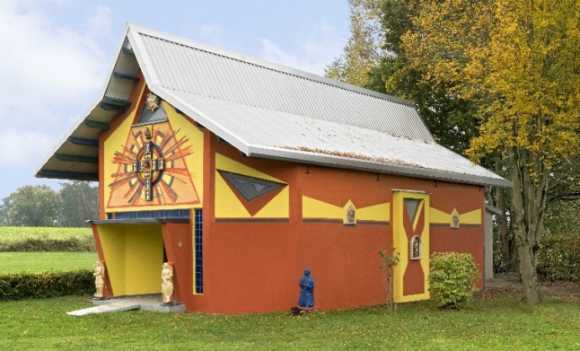
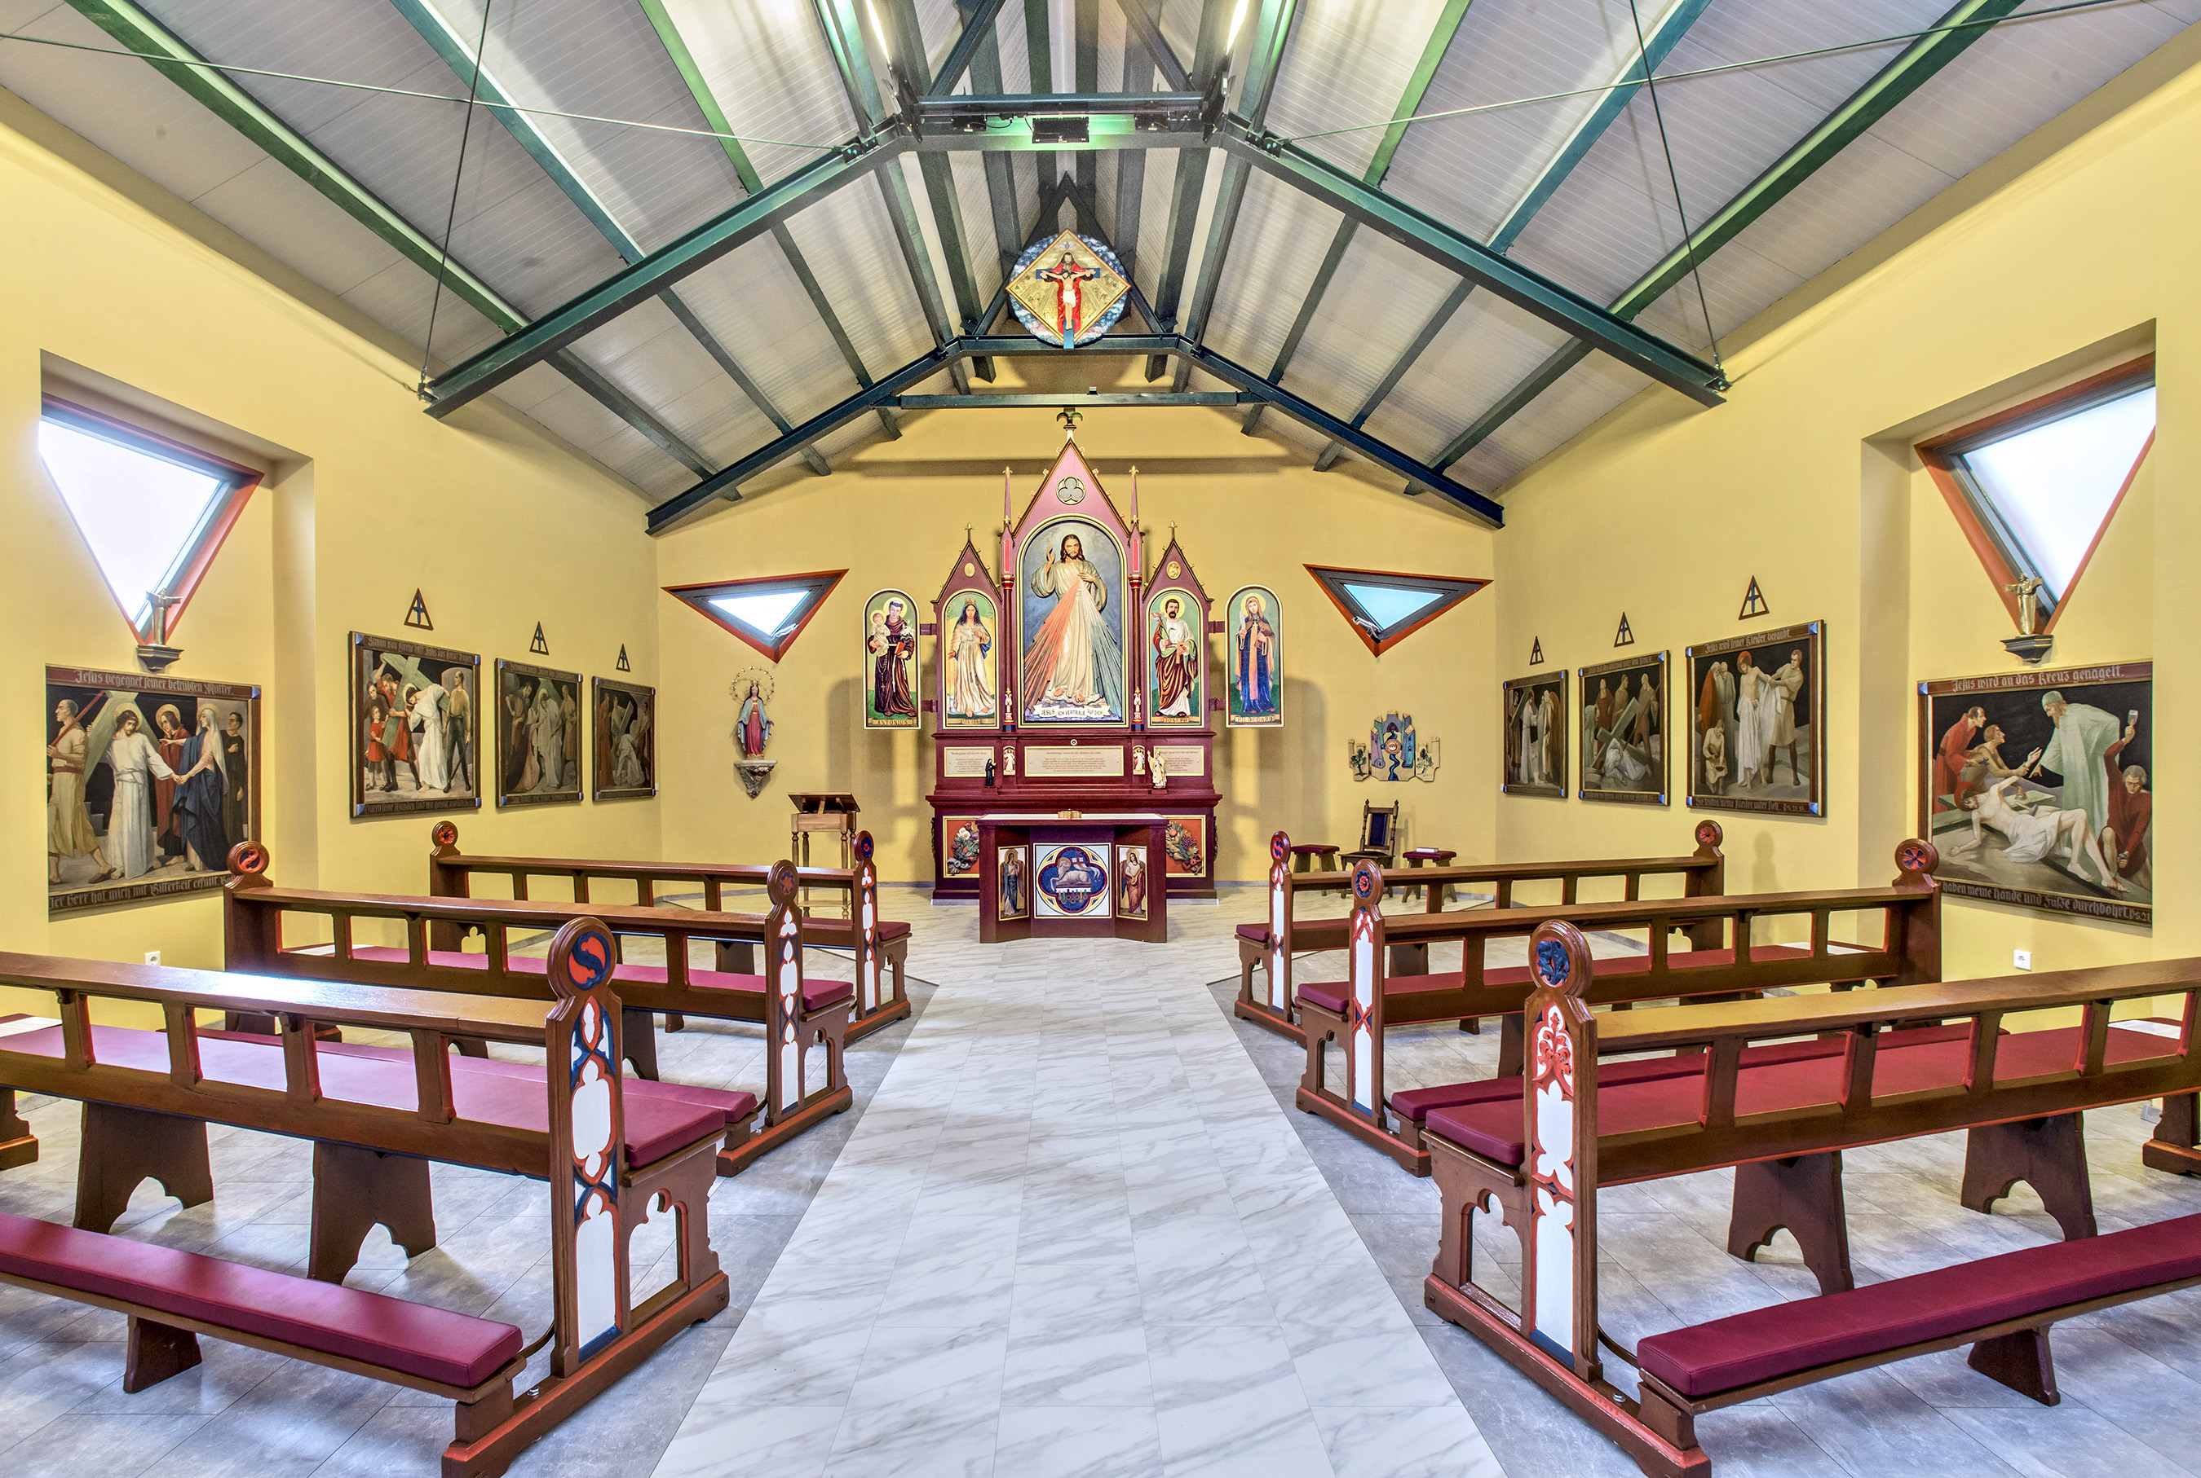
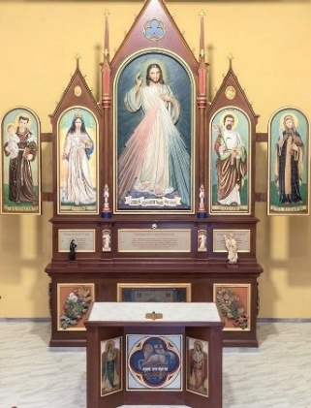
Andachten Forum Misericordia Gottesdienste
Zur Verehrung des „Barmherzigen Jesus“ nach den Vorlagen in Krakau wurde ein Bildstock im Außenbereich errichtet, der einige Jahre später zu einer Kapelle (Forum Misericordia) erweitert wurde.
Im Forum finden wechselnde Kunstausstellung und Vorträge zu dieser Thematik statt. Je nach Möglichkeit werden in Abstimmung mit der zuständigen Gemeinde auch Andachten und Gottesdienste veranstaltet. Die Planung und Bekanntmachung erfolgt dann über das Pfarrblatt.
Kapellen- Innenraum Hochaltar

Slide 7
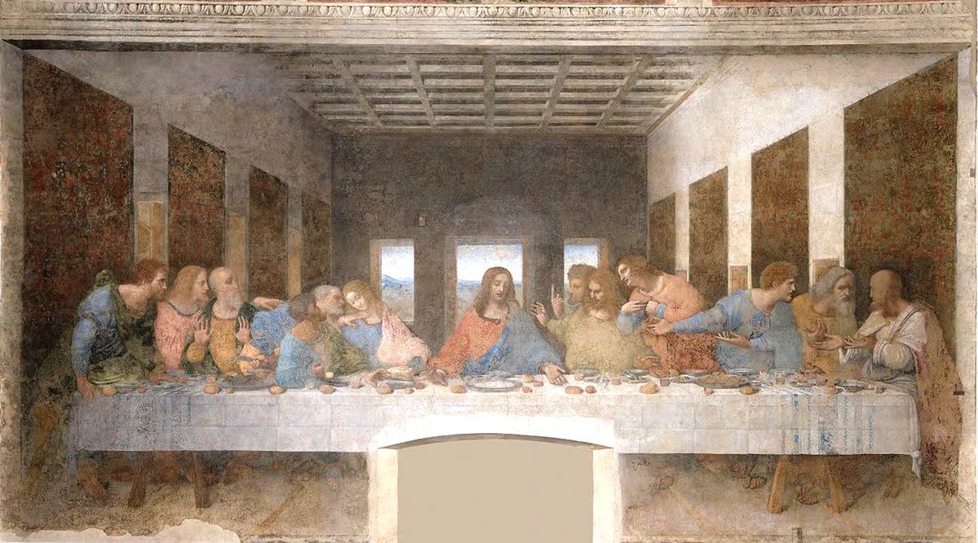
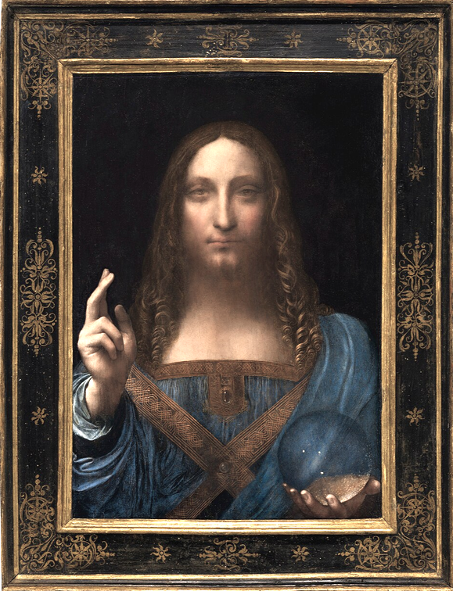
Abendmahl Saal Leonardo Weltenretter
Der neue Wintergarten mit offenen Seitenwänden dient den Besuchern zum Aufenthalt und Kaffeepause. Als besonderer Blickpunkt ist an der Kopfwand eine großformatige Kopie des Abendmahles von Leonardo da Vinci (Mailand) angebracht, durch das eine besondere sakrale Atmosphäre entsteht.
Auf der rechten Seitenwand ein weiteres Gemälde, das Leonardo da Vinci zugeschrieben wird und den Weltenretter Jesus Christus darstellt, dessen Original sich im Lourve von Dubai befindet.
Ein Mann mit Korkenzieherlocken und ver-schwommenen Gesichtszügen schaut zentral nach vorn. Die rechte Hand hat er zum Segen erhoben, in der linken schimmert eine Glaskugel. „Salvator Mundi“ oder auch Weltenretter heißt das Ölgemälde, das 2017 im New Yorker Auktionshaus Christie’s den Rekordpreis von 450 Millionen US-Dollar erzielte und damit zum teuersten Gemälde der Welt wurde. Paradoxerweise hängt das christliche Gemälde im muslimischen Louvre von Abu Dhabi .

Slide 8
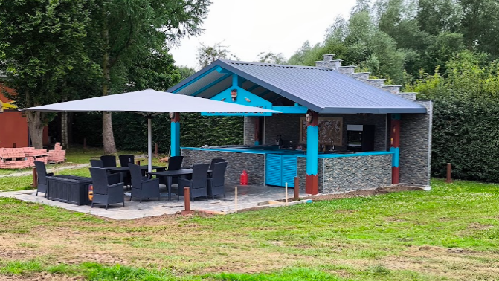
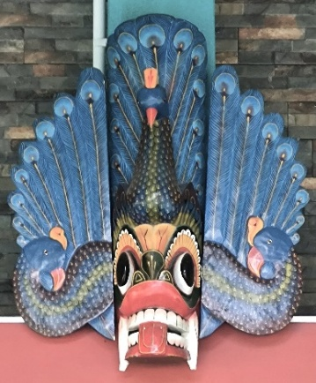
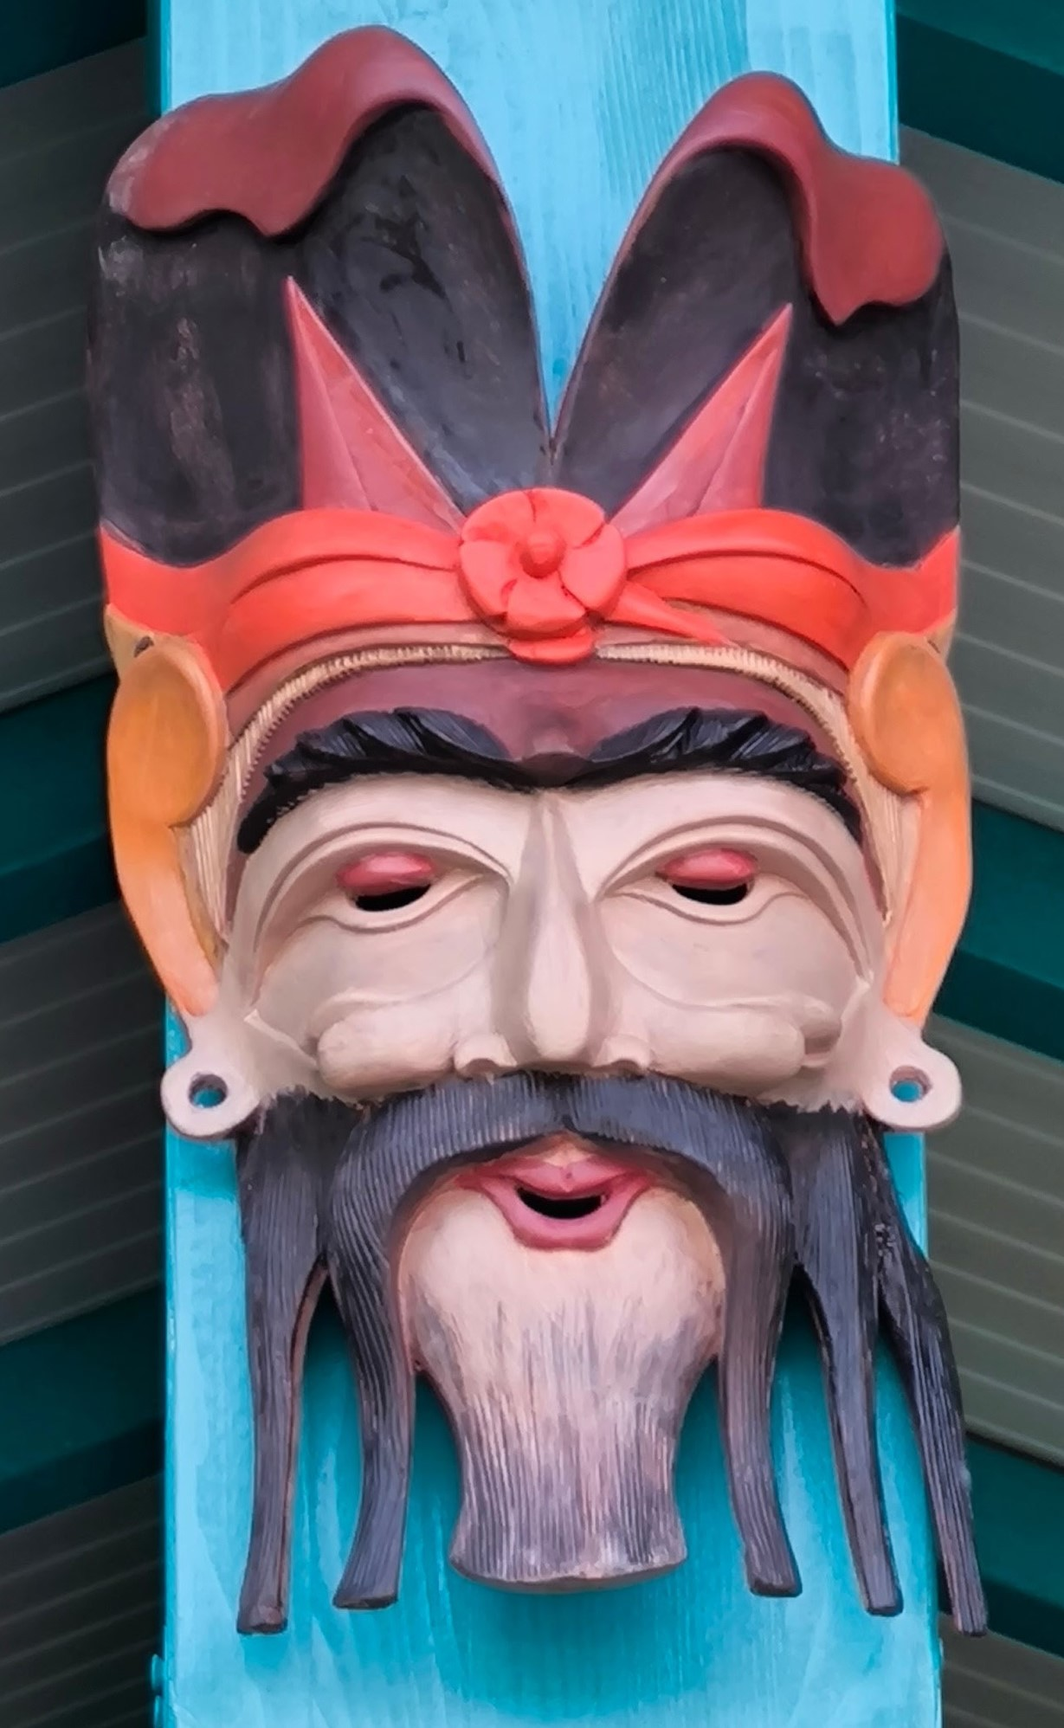
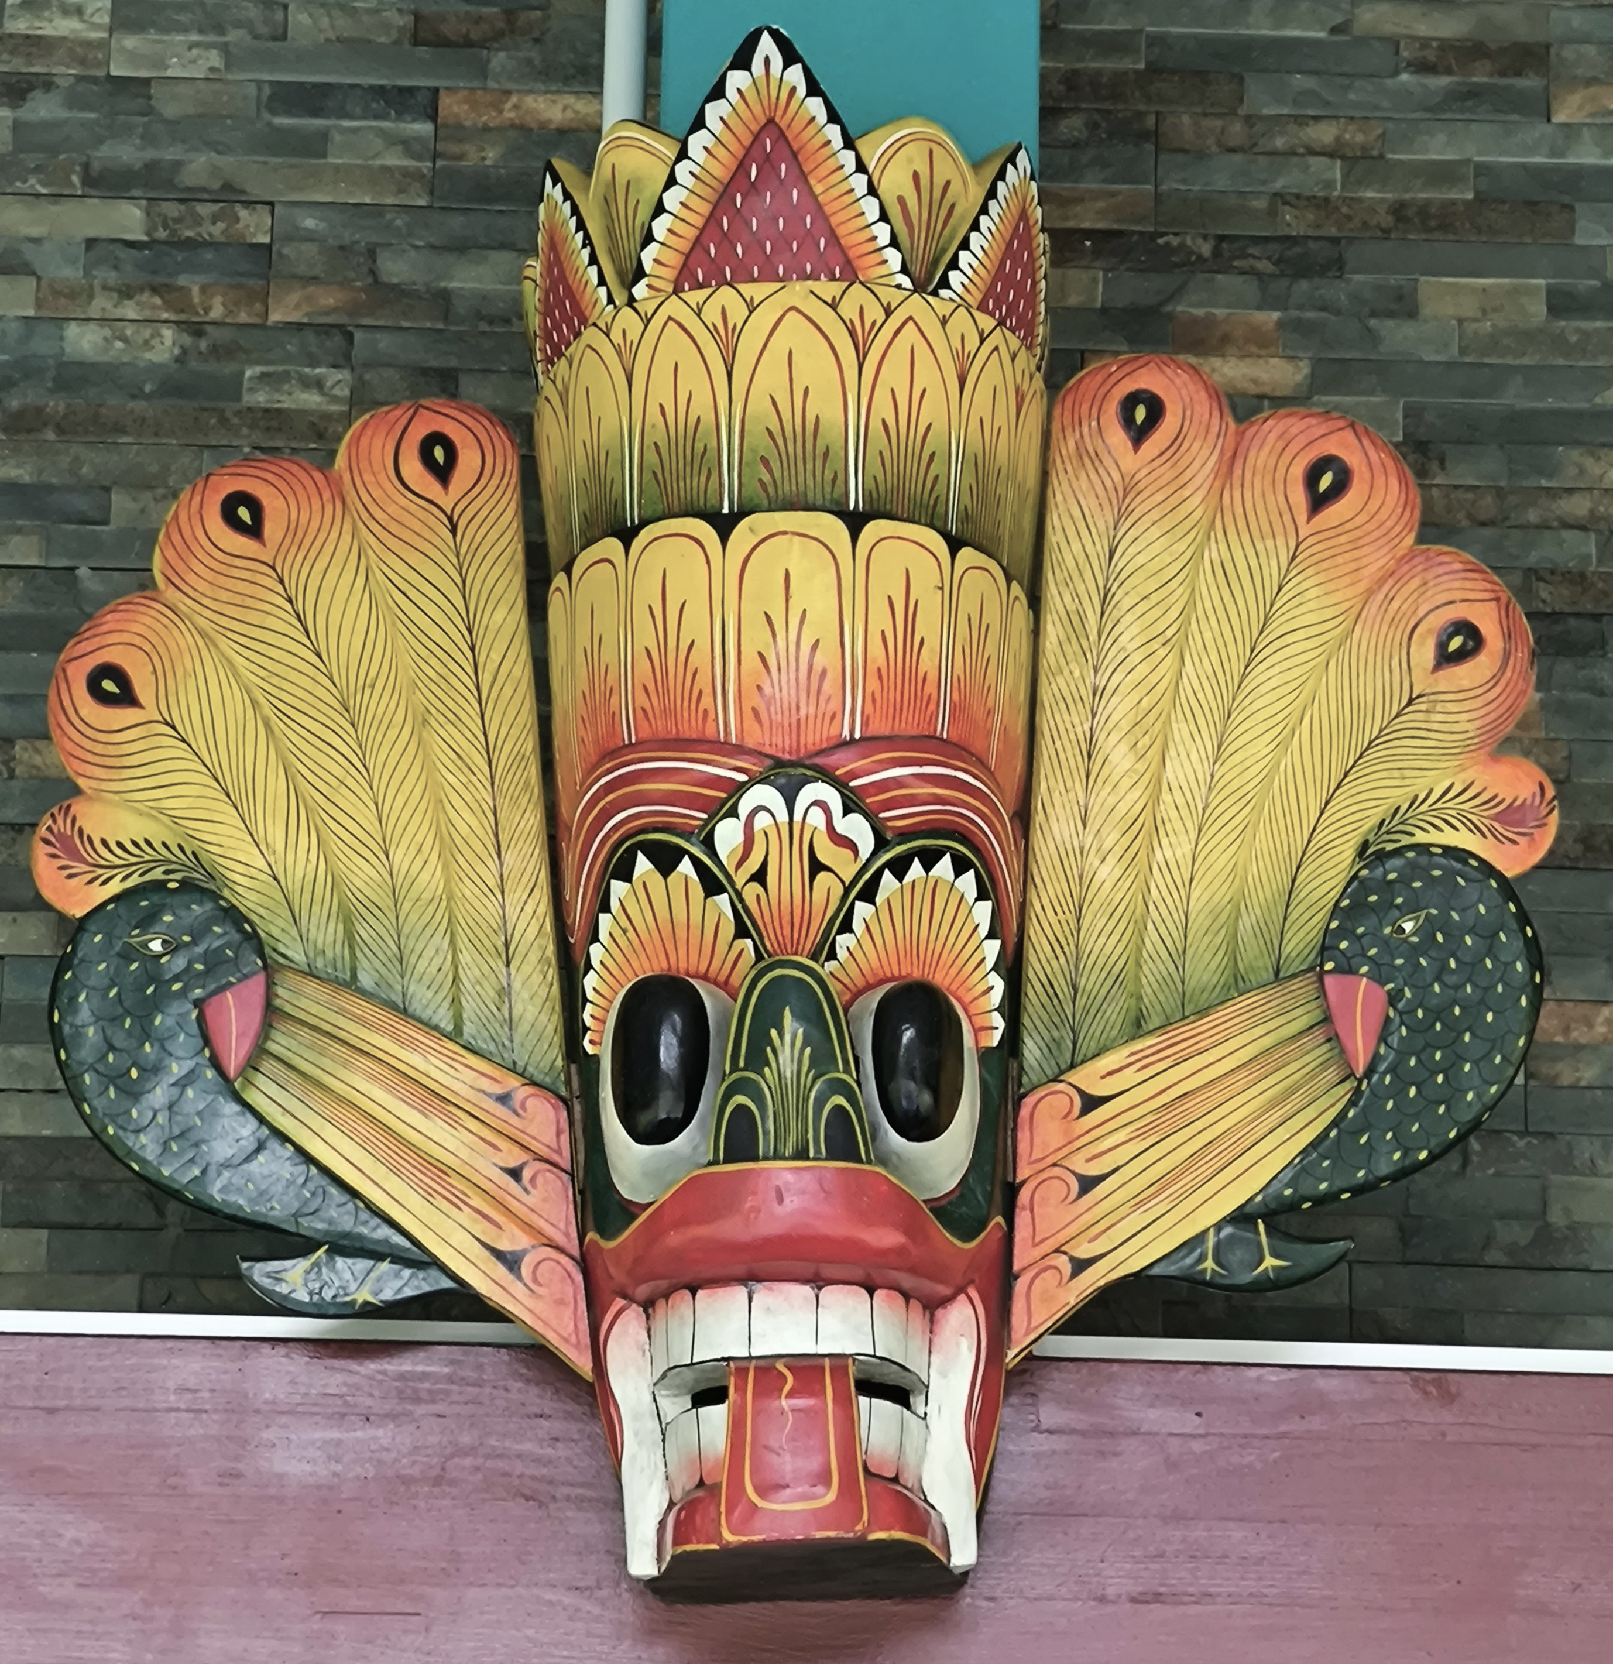
Garten Bistro Masken Dekoration
Das im privaten Gartenbereich errichtete „Maskenhaus“ steht im Kontrast zum sakralen Gebäude und den freistehenden Skulpturen. Es wurde anhand von Vorlagen gebaut, aber dekorativ und farbig andersartig gestaltet.
Den zahlreichen und unterschiedlich großen Masken wird im asiatischen Raum große kulturelle Bedeutung zugemessen und sie werden traditionell verwendet, um böse Geister abzuwehren.
Pfauenmaske blau Kopfmaske Pfauenmaske gelb

Slide 9
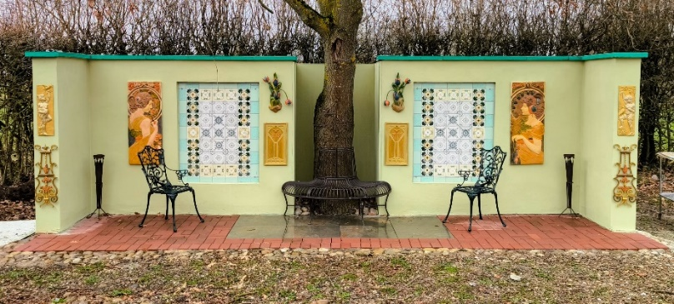
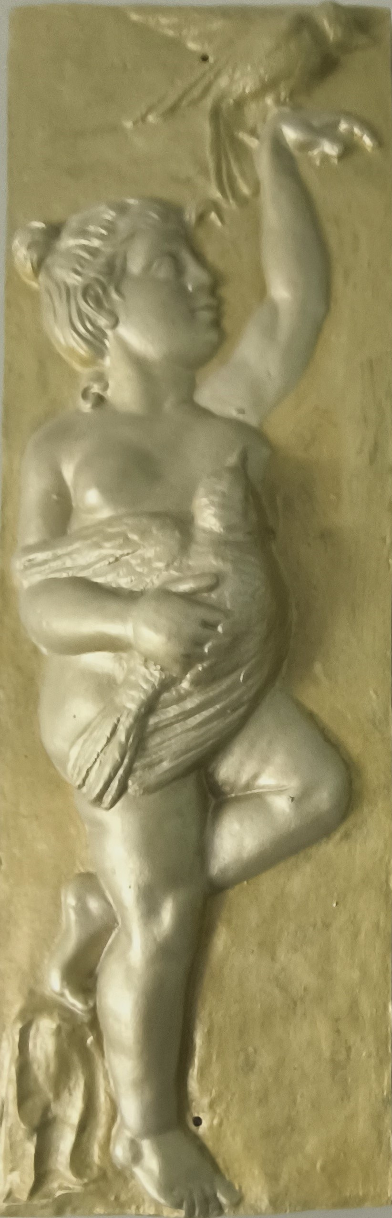
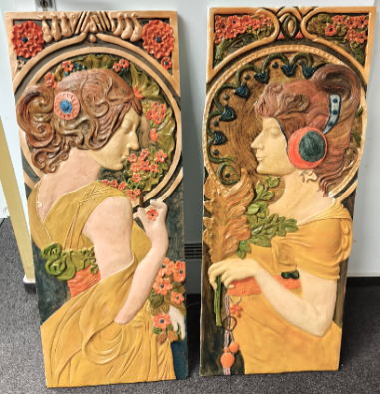
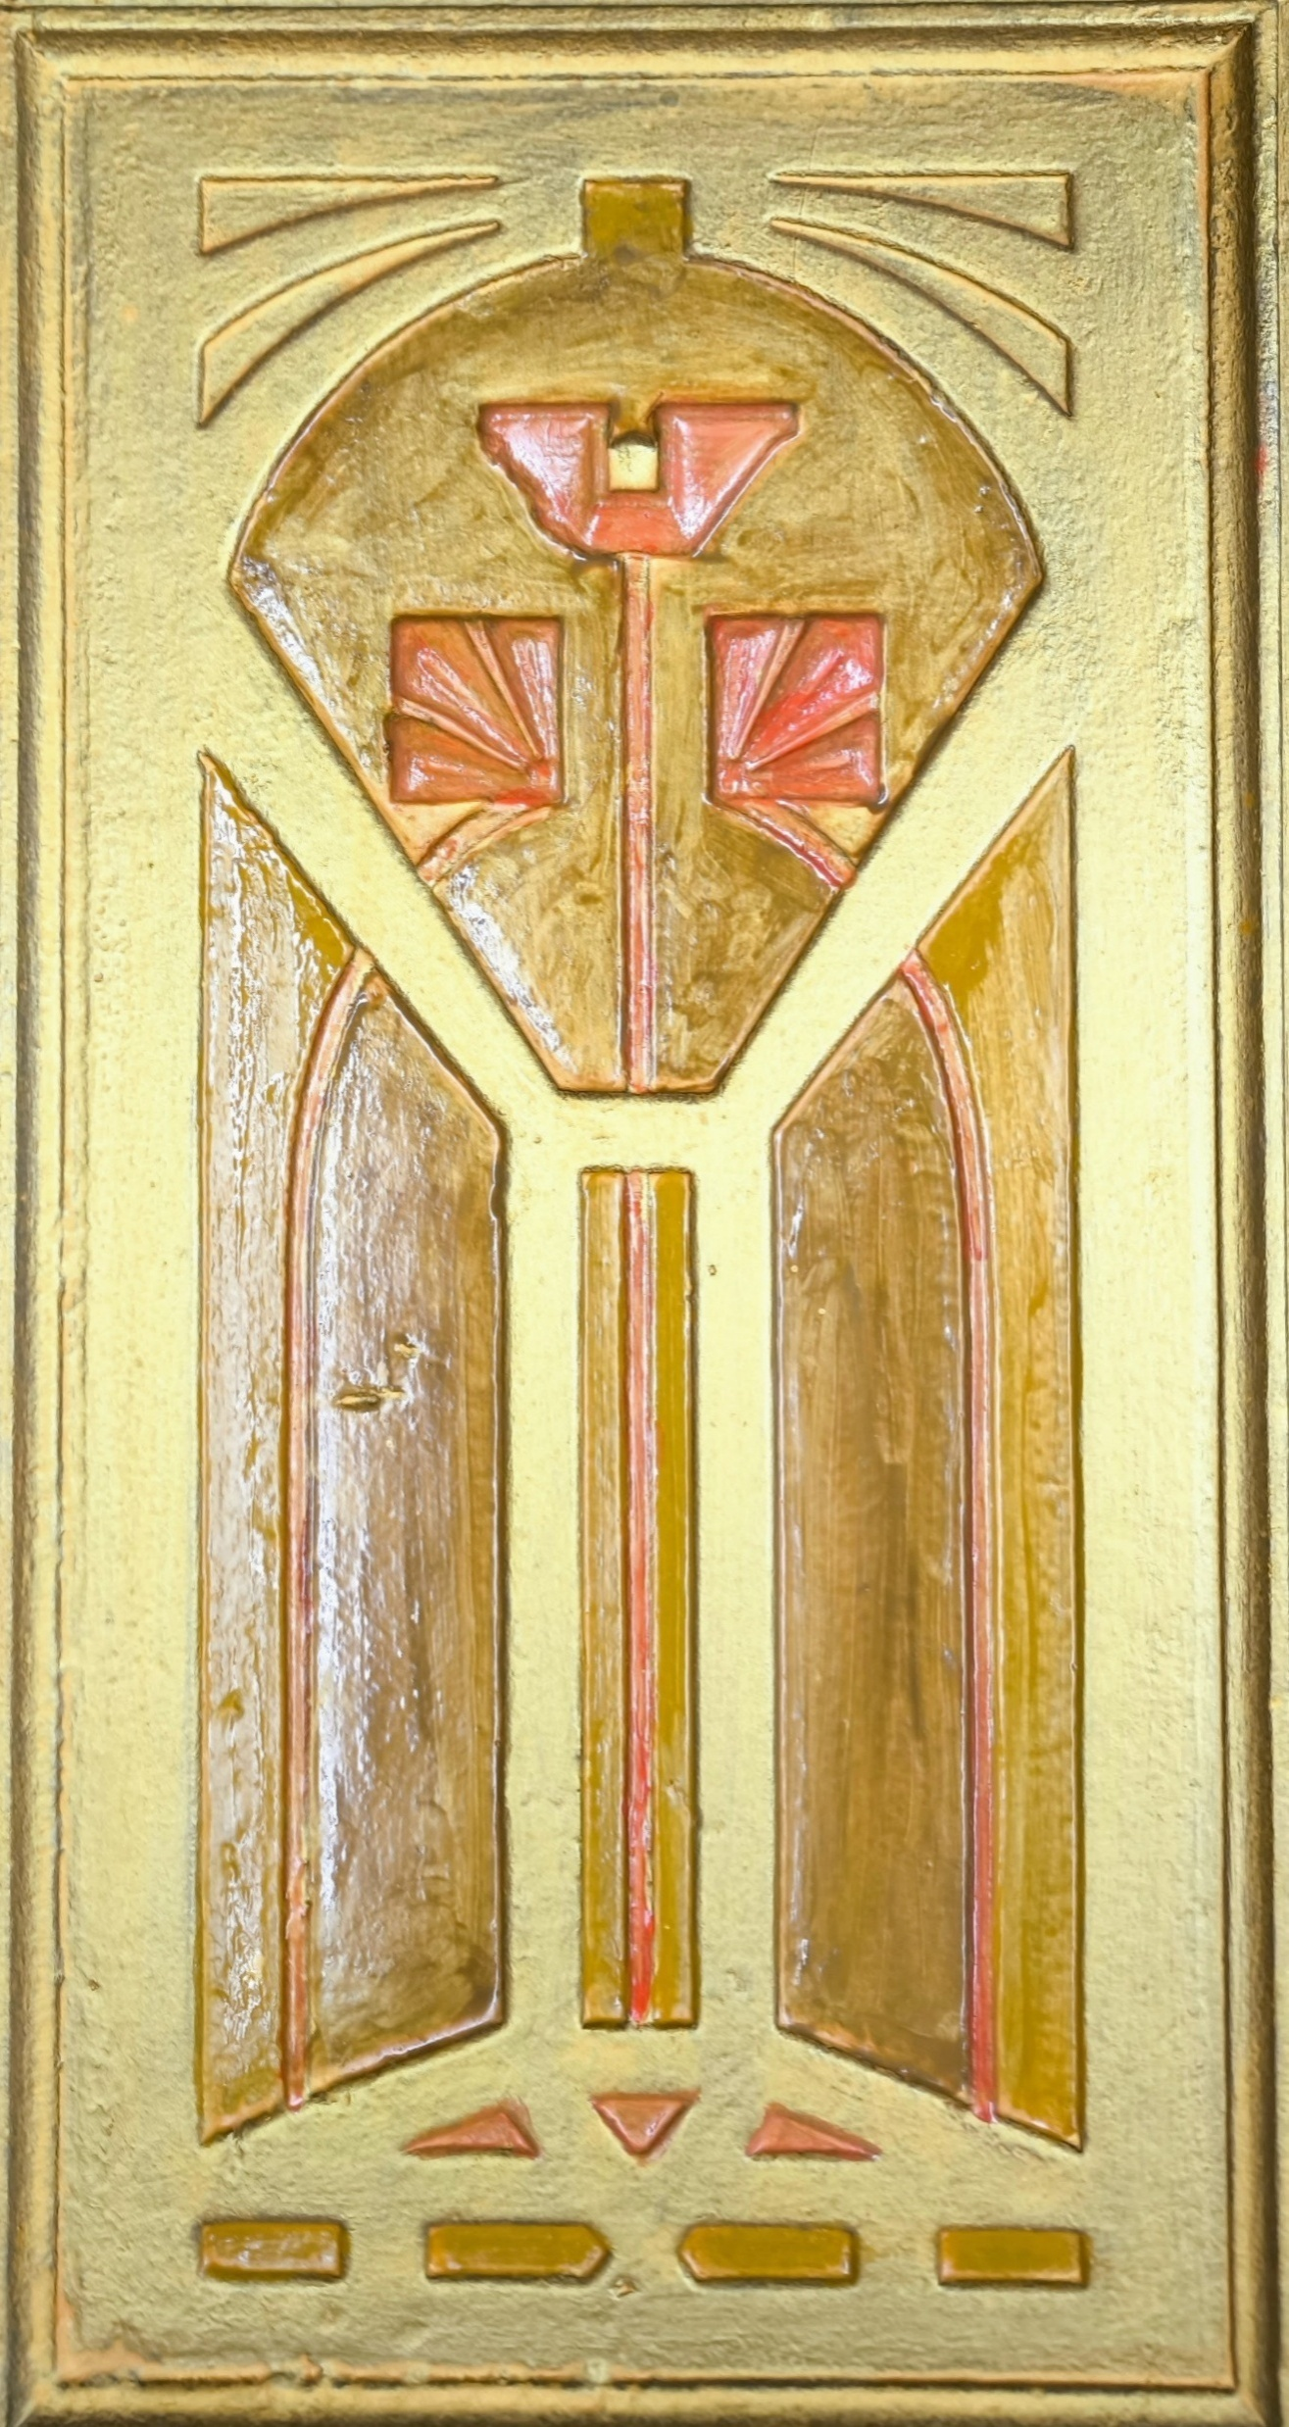
Art Deco Jugendstil Bildstock Kacheln
Im hinteren Bereich des Gartens wurde ein Bildstock errichtet, der den großen Baum mittig umfasst und versch. Applikationen aus der Jahrhundertwende (1880 – 1920) aufzeigt.
Darunter befinden sich mittig zwei Felder mit Jugendstil-Kacheln, sowie jeweils zwei figürliche Reliefs, hölzerne Blumenleuchter, Ziergitter und Puttenreliefs. Davor eine geschwungene Sitzbank mit Tisch und Stühlen- wodurch ein Ort zum Verweilen entstanden ist.
Putto Art Deco Figuren Jugendstil

Slide 10
